Slide 1
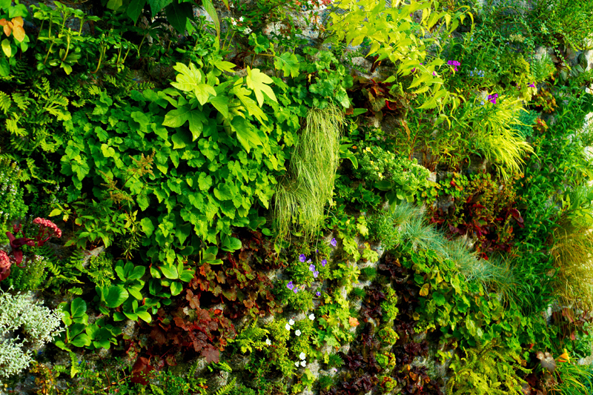
Презентация по окружающему миру тема: «Почему растения зеленые»
Ученицы 4 класса «В»
МОУ СОШ № 24
г.о. Подольск
Кафаровой Ксении

Slide 2
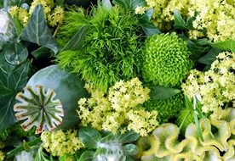
Почему растения зеленые

Slide 3
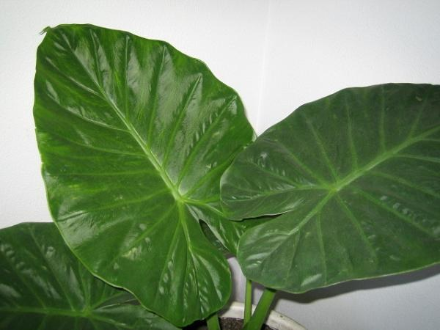
Растения – это «легкие» планеты. Они поглощают углекислый газ, выделяя в атмосферу живительный для человека кислород. Живые растения имеют приятный для глаза зеленый цвет, который является символом здоровья и натуральной свежести.

Slide 4
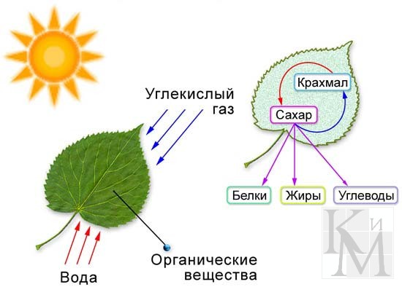
Хлорофилл - это зелёное вещество растения. При его участии осуществляется процесс фотосинтеза. С его помощью вырабатываются важные питательные вещества: крахмал, сахар, белок - строительный материал любого живого организма, в том числе человека и животных.

Slide 5
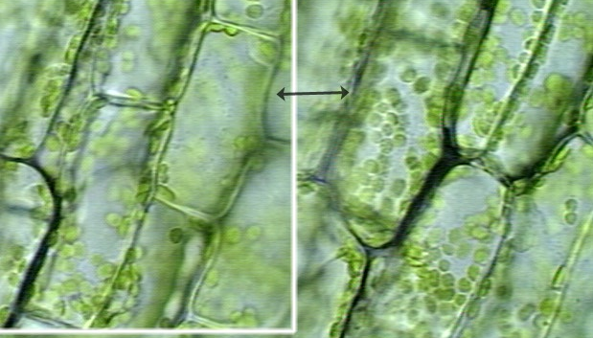
Фотосинтез осуществляется в так называемых хлоропластах, зеленых пластидах, которые содержатся в клетках растений. Эти хлоропласты содержат хлорофилл и сосредоточены в стеблях или плодах растения, однако больше всего их в листьях.

Slide 6
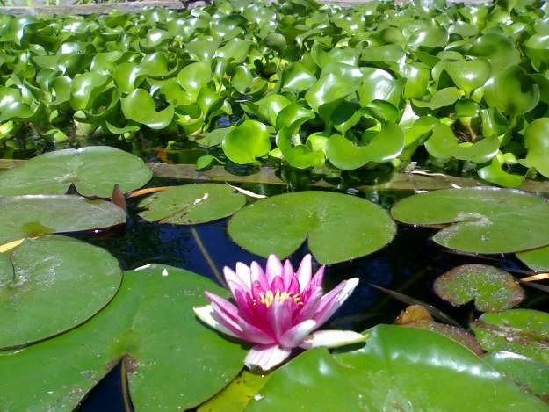
Сам хлорофилл зеленого цвета, но растения выглядят зелеными не потому. Дело в том, что во время фотосинтеза пигменты хлорофилла поглощают свет только синего и красного спектров, в то время как зеленый отражается, вот поэтому мы и видим растения зелеными.

Slide 7
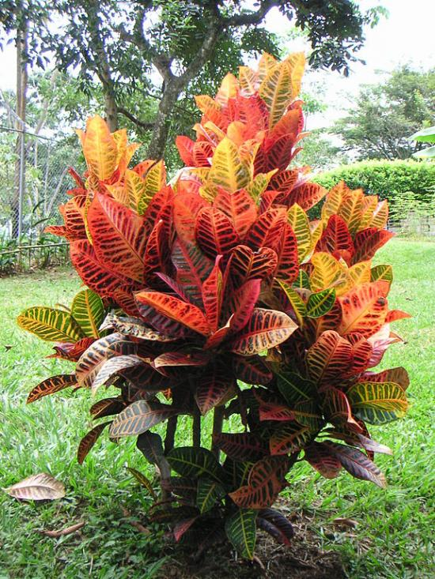
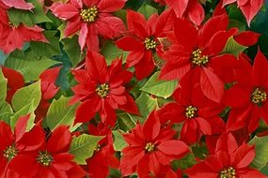
Но следует запомнить, что не все растения окрашены в зеленый цвет!
в некоторых растениях содержится меньше хлорофилла и они выглядят желтыми или красными.

Slide 8
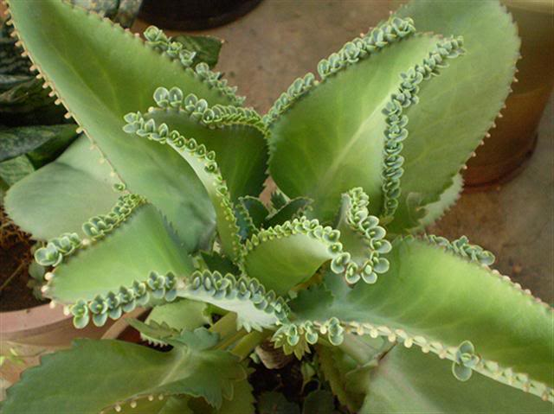
Спасибо за внимание!

